Slide 1


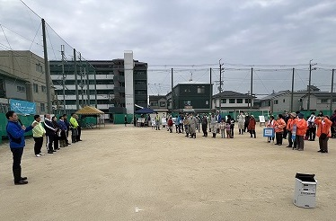
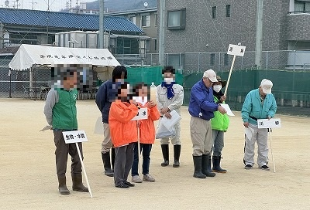
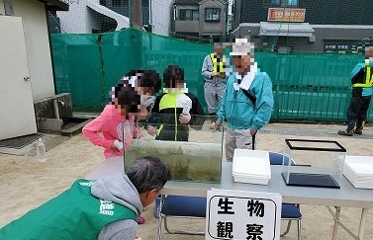
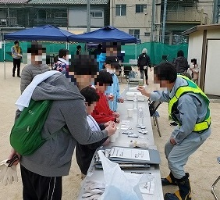
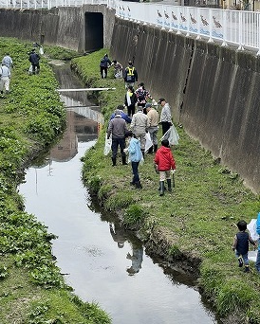
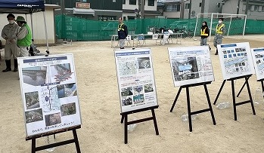
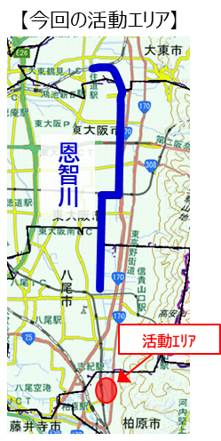
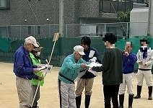
恩智川クリーン・リバープロジェクトだより（2024.3.17）
柏原市で「恩智川クリーンUP」
を行いました！
令和6年3月１7日（日）、柏原市にて「恩智川クリーンUP」を実施しました。
当日は天候もよく、周辺地域の皆様と一緒に清掃活動や生物観察等を行いました。また、恩智川により関心を持っていただくために、これまでの活動のパネル展示や、恩智川をテーマとした川柳の展示・表彰を行いました。
開会式
主催者（恩智川クリーン・リバー・プロジェクト
柏原市民の会）
柏原市 平野こどもスポーツ広場
美化活動の様子
生物観察
水質調査
恩智川には
どんな生物が
いるかな？
パックテストを
用いて実験！
これまでの活動等の展示
親子で参加！
毎年、ごみの調査を実施
約700mの区間を清掃
恩智川をテーマとした川柳
優秀作品の表彰
恩智川クリーン・リバープロジェクトとは
府民の皆様が中心となり、大阪府と恩智川が流れる４市（大東市、東大阪市、八尾市、柏原市）が協力し、美化意識向上にむけた啓発活動や清掃活動を行っています。
関連リンク：恩智川の浮遊ごみ対策

